Slide 1

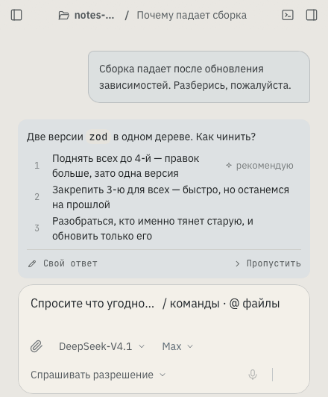
ПРЕЗЕНТАЦИЯ ЛЕНДИНГА MARACUYA.RU
Маракуйя — универсальный агент для задач любой сложности
Платформа для LLM: свой терминал, работа за экраном компьютера и встроенный браузер.
Скачать бесплатно: maracuya.ru
macOS · Windows · Linux · бета 1.1.51
Notes:
Маракуйя — десктопное приложение для macOS, Windows и Linux: платформа для LLM со своим терминалом, работой за экраном компьютера и встроенным браузером.
Это презентация лендинга maracuya.ru; все числа сняты с лендинга 8 октября 2026 года. Бета-версия 1.1.51 распространяется бесплатно.
Дальше: примеры, бенчмарки, экономика, возможности и установка.

Slide 2
ПРИМЕРЫ
Четыре проекта, сделанные одними промптами
Лендинг в стиле зумеров
Один промпт — и готов этот лендинг.
Стоимость всей работы — $1.47
Лендинг в стиле плакатов СССР
Три промпта: сайт, правки, тексты в стиле Маяковского.
Стоимость сайта — $2.23
Игра «Божественная стратегия»
3D-стратегия: экономика, строительство, божественные силы, противники.
Геймплей на 10+ часов
Трёхмерный сайт с motion design
Моушен-дизайн и 3D, на русском и английском.
Встроен в этот лендинг
Notes:
Четыре примера с лендинга.
Зумерский лендинг: один промпт — «перерисуй сайт maracuya.ru в стиле зумеров», один проход, без доработок, стоимость всей работы — $1.47.
Лендинг в стиле плакатов СССР: три промпта — сайт, мелкие исправления, переработка текстов в стиле Маяковского; стоимость сайта — $2.23.
Игра «Божественная стратегия»: 3D-стратегия в браузере — экономика, строительство, божественные силы, противники, полный геймплей на 10+ часов; без бэкенда, сохранения в localStorage.
Моушен-сайт: трёхмерный сайт с motion design на русском и английском, встроен в текущий лендинг.

Slide 3
БЕНЧМАРКИ · TERMINAL-BENCH 4.0
На одной и той же модели — вдвое больше задач, чем OpenCode, и вчетверо — чем Cursor
Собственное сравнение: одна среда, одна модель DeepSeek V4.1 Flash, уровень high · 21.09.2026
Топ-5 из 14 участников, %
1 · Claude Code + Fable 5.1 — 58
2 · Codex + GPT-6 Astra — 56
3 · Claude Code + Opus 5 — 55
4 · Codex + GPT-5.6 Sol — 37
5 · Маракуйя + DeepSeek — 34
Маракуйя — 34% · проверок 87%
OpenCode — 17% · 76%
Cursor — 8% · 70%
Notes:
Terminal-Bench 4.0 — инженерные и научные задачи в коде, одна попытка на задачу.
Бенчмарк проходили на собственном стенде; корректность подтверждена прогоном Claude Code с Claude Opus 5 — 56% против 55% у Artificial Analysis.
Сравнение честное: одинаковая среда, одна и та же модель DeepSeek V4.1 Flash, уровень рассуждения high. 87% пройденных проверок означают, что все задачи были решены почти полностью.
В лидерборде у связок Claude Code и Codex — уровень рассуждения max. Впереди — только связки флагманских моделей OpenAI и Anthropic с Claude Code и Codex.

Slide 4
БЕНЧМАРКИ · OSWORLD 2.0
За экраном компьютера: 20,2% задач против 3,7% у той же модели без Маракуйи
Официальный контейнер · решено полностью, %
Ещё почти половину — частично; средний балл 47,8%
Официальный лидерборд, %
1 · Claude Opus 5 — 31,4
2 · GPT-5.6 Sol — 27,3
3 · Qwen-CUA-Max — 21,2
4 · Claude Opus 4.8 — 20,6
5 · Маракуйя + DeepSeek — 20,2
Маракуйя — 20,2%
Та же модель без Маракуйи — 3,7%
Кодовые платформы этот бенчмарк обычно не проходят: OpenCode и Cursor на него самостоятельно не выходили.
Notes:
OSWorld 2.0 — официальный контейнер: универсальные задачи, где агент управляет приложениями и интерфейсами, а не пишет код.
Решили полностью 20,2% задач, ещё почти половину — частично, средний балл 47,8%. На той же модели DeepSeek V4.1 Flash штатная платформа теста решает 3,7%.
Кодовые платформы этот бенчмарк обычно не проходят: OpenCode и Cursor на него самостоятельно не выходили.
Агент видит экран, двигает курсор и нажимает клавиши — работает там, где нет ни API, ни командной строки. У моделей в лидерборде указан уровень рассуждения max.

Slide 5
ЭКОНОМИКА
Прогон на флагманской модели — около $2000. Наш — $13,70
НАШИ ПРОГОНЫ
$13,70
Terminal-Bench 4.0 — полный прогон
$16,50
OSWorld 2.0 — полный прогон
ДЛЯ СРАВНЕНИЯ
≈ $2000
Один прогон на флагманской модели
Связки Claude Code и Codex, уровень max
Разница в цене не в разы, а в сотни раз: результат держится на платформе, а не на самой дорогой модели.
Notes:
Один прогон бенчмарка на флагманской модели стоит около 2000 $: связки Claude Code и Codex выходят на тест с флагманскими моделями уровня max, это порядка полутора–двух тысяч долларов.
Terminal-Bench 4.0 мы прошли за 13,70 $, OSWorld 2.0 — за 16,50 $.
Разница в цене не в разы, а в сотни раз: результат держится на платформе, а не на самой дорогой модели.

Slide 6
ЧТО ТАКОЕ ПЛАТФОРМА
Модель — первый слой. Второй — то, что делает её инструментом
Первый слой — модели
О них знают все. Отвечают на вопросы, пишут тексты.
Второй слой — платформа
Агентский цикл, инструменты, навыки, песочницы, чат, память.
Примеры платформ: Claude Code, Codex, Cursor.
Их называют кодовыми, но они универсальны: задачу платформа решает, как правило, написав и выполнив код.
Notes:
В искусственном интеллекте два слоя. Первый — сами модели, о них знают все. Второй — всё, что окружает модель: агентский цикл, инструменты, навыки, песочницы для выполнения кода, чат, память. Общепринятого термина нет; мы называем этот слой платформой.
Примеры: Claude Code, Codex, Cursor. Их принято называть кодовыми, хотя на деле они универсальны: задачу платформа решает, как правило, написав и выполнив код.

Slide 7
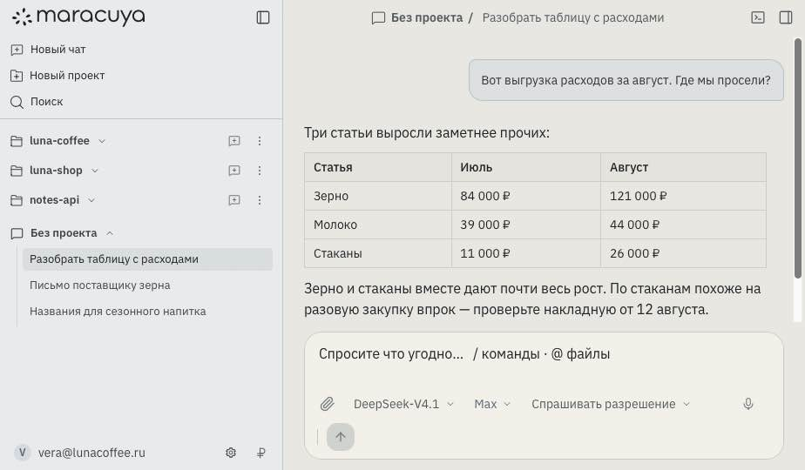
ЧТО ВНУТРИ
Файлы, терминал, агенты, экран и свои ключи — в одном приложении
Файлы: читает папку проекта, показывает дифф
Терминал: команды, тесты, git — видно каждую строку
Агенты: длинную задачу — в фон, вторая параллельно
Навыки: свои MCP-серверы, базы и сервисы
Экран: видит, кликает, печатает — как человек
Свой ключ: подписка maracuya или API-ключ
Макет приложения: чат с агентом
Notes:
Файлы: агент читает папку проекта целиком, правит файлы, создаёт новые и показывает дифф перед сохранением.
Терминал: сборка, тесты, миграции, git — агент запускает команды и читает вывод сам, вы видите каждую строку; на этом же терминале проходили Terminal-Bench 4.0.
Агенты: длинную задачу можно отдать в фон и параллельно вести вторую — у каждой свой план работ и своя ветка.
Навыки: свои MCP-серверы, базы и сервисы; навык — набор правил и инструментов под конкретную работу.
Экран: агент управляет приложениями и браузерами как человек — видит экран, кликает, печатает; встроенный браузер — в том же окне.
Свой ключ: подписка maracuya или собственный API-ключ у поставщика; расход токенов и стоимость видны в приложении.

Slide 8
МОДЕЛИ
Модель выбираете вы — в один клик, посреди разговора
DeepSeek · OpenAI · Google Gemini · Mistral
xAI · Moonshot · Z.ai · свой API-ключ
Подписка maracuya — платите за токены нам.
Или свой API-ключ — платите напрямую провайдеру.
Расход токенов и стоимость прогона видны в приложении.
Notes:
Можно работать на моделях, которые предлагаем мы, и платить за токены нам. А можно ввести свой API-ключ и платить напрямую провайдеру.
Список моделей: DeepSeek, OpenAI, Google Gemini, Mistral, xAI, Moonshot, Z.ai — и свой ключ.
Модель выбирается в один клик, посреди разговора.

Slide 9
РАЗРЕШЕНИЯ
Три режима доверия — переключаются в любой момент
01 · Спрашивать разрешение
Всегда спрашивать перед правкой файлов вне проекта и выходом в сеть. Режим по умолчанию.
02 · Решать за меня
Спрашивать только про рискованные действия. Рутину агент делает сам и пишет отчёт в чат.
03 · Полный доступ
Без ограничений: любые файлы на компьютере и весь интернет. Для доверенных проектов.
Видно, что агент собирается сделать: размышления, план работ и дифф каждого файла — в переписке.
Можно поправить план на ходу или остановить прогон одной кнопкой.
Notes:
01 — Спрашивать разрешение: всегда спрашивать перед правкой файлов вне проекта и выходом в сеть, режим по умолчанию.
02 — Решать за меня: спрашивать только про рискованные действия, рутину агент делает сам и пишет отчёт в чат.
03 — Полный доступ: без ограничений — любые файлы на компьютере и весь интернет, для доверенных проектов.
Видно, что агент собирается сделать: размышления, список действий, план работ и дифф каждого файла — всё в переписке; можно поправить план на ходу или остановить прогон одной кнопкой.
Отдельно видны дифф с подсветкой до сохранения, план работ, который агент обновляет сам, и расход токенов со стоимостью каждого прогона.

Slide 10
УСТАНОВКА
Бесплатная бета 1.1.51 — для macOS, Windows и Linux
macOS
13 Ventura+ · Apple Silicon
.dmg · 185 МБ
Windows
10 / 11 · x64
.exe · 151 МБ
Linux
AppImage · .deb · ARM64
200 МБ · 154 МБ
Бесплатно и без ограничений по функциям — нам нужна обратная связь.
Бэкенд живёт на нашем сервере, обновления приходят автоматически.
Notes:
Бета-версия 1.1.51 — бесплатно и без ограничений по функциям: нам нужна обратная связь. Бэкенд живёт на нашем сервере, обновления приходят автоматически.
macOS: 13 Ventura+, Apple Silicon, .dmg 185 МБ — перетащите приложение в «Программы» и запустите.
Windows: 10/11 x64, .exe 151 МБ — установщик не требует прав администратора.
Linux: x86_64 — AppImage 200 МБ и .deb 154 МБ; ARM64 — AppImage; для Fedora и openSUSE — сборка .rpm по запросу.

Slide 11
Поставьте первую задачу за три минуты
Вход по почте или через Google, GitHub, GitLab и Яндекс.
Первый проект можно открыть сразу после установки.
Скачать: maracuya.ru
macOS · Windows · Linux · бета 1.1.51
Notes:
Вход по почте или через Google, GitHub, GitLab и Яндекс. Первый проект можно открыть сразу после установки. Скачать: maracuya.ru.
Приложение для macOS, Windows и Linux, © 2026 maracuya.

